Slide 1


Caminhos para o Financiamento Climático em Maringá
Diagnóstico, articulação institucional e plano de ação.
Tiago Cisalpino, Cid Blanco
Belo Horizonte, 03 de junho de 2026

Slide 2
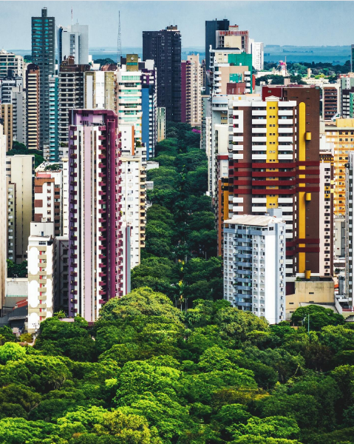
Objetivo Geral
Avaliar as condições habilitantes para o financiamento climático urbano em Maringá, identificando barreiras e oportunidades e definindo recomendações estratégias para ampliar a capacidade municipal de acessar, estruturar e implementar investimentos voltados à adaptação climática, resiliência urbana e desenvolvimento sustentável.

Slide 3
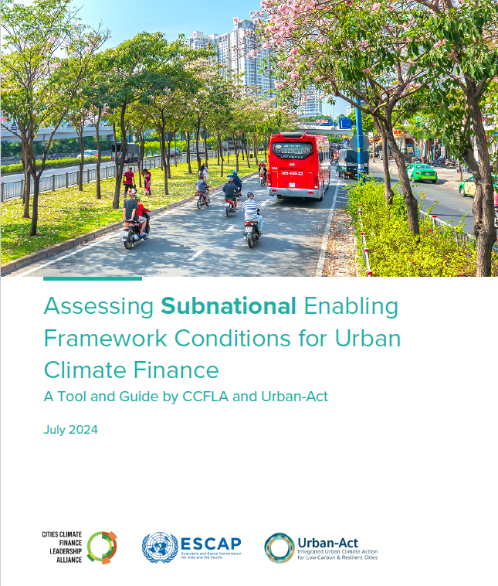
Metodologia de Referência
Metodologia CEPAL/CCFLA | Nome para o projeto | Pergunta Chave
Climate Policy | Planejamento e Política Climática | O município possui uma agenda climática estruturada, com metas, instrumentos e capacidade de implementação?
Budget and Finance | Financiamento Climático e Capacidade Fiscal | O município possui capacidade financeira e institucional para acessar e mobilizar recursos para adaptação e resiliência?
Climate Data | Dados, Conhecimento e Inteligência Climática | O município possui evidências e informações suficientes para planejar e monitorar os investimentos climáticos?
Vertical and Horizontal Coordination | Governança, Participação e Articulação Institucional | O município possui mecanismos de governança capazes de articular atores, recursos e políticas para ação climática?

Slide 4


Etapa 1
Estrutura metodológica e governança do projeto estabelecidas
Objetivo
Adaptar a metodologia CCFLA/CEPAL ao contexto de Maringá, definir os procedimentos de execução e estruturar a governança do projeto.
A1.1 Reunião de alinhamento institucional
Reunião inicial com IPPLAM e CEPAL;
Definição dos fluxos de comunicação;
Pactuação de responsabilidades.
A1.2 Adaptação metodológica
Revisão da ferramenta CCFLA/CEPAL;
Adequação ao contexto municipal;
Definição das evidências requeridas para cada dimensão.
A1.3 Estruturação dos instrumentos de coleta
Roteiros de entrevistas;
Protocolos de registro;
Matriz de evidências;
A1.4 Estruturação da governança do projeto
Calendário de reuniões;
Fluxo de validação;
Controle de versões.
Produtos Associados
Produto 1
Produto 2
Indicadores
Plano de trabalho aprovado;
Instrumentos de coleta concluídos.

Slide 5
Etapa 2
Ecossistema institucional e de financiamento climático de Maringá mapeado
Objetivo
Identificar os atores, instrumentos, iniciativas e evidências relevantes para avaliação das condições habilitantes
A2.1 Mapeamento institucional
Identificação dos principais atores:
IPPLAM;
Secretarias Municipais;
COMDEMA;
Defesa Civil;
Universidades;
A2.2 Levantamento documental
Plano Diretor;
PPA;
LDO;
LOA;
A2.3 Estruturação da base de evidências
Sistematização dos resultados.
Produtos Associados
Produto 3
Indicadores
Base Excel;
Relatório de Mapeamento de Atores

Slide 6
Etapa 3
Diagnóstico das condições habilitantes elaborado
Objetivo
Aplicar a metodologia CCFLA/CEPAL para avaliar as condições habilitantes de Maringá.
A3.1 Aplicação da Categoria 1 – Política Climática
mitigação;
adaptação;
gestão de riscos;
monitoramento;
implementaçã
A3.2 Aplicação da Categoria 2 – Orçamento e Finanças
Receitas; orçamento; financiamento;
PPPs; instrumentos inovadores.
A3.3 Aplicação da Categoria 3 – Dados Climáticos
Inventários; indicadores; monitoramento;
produção de conhecimento
A3.4 Aplicação da Categoria 4 – Coordenação
coordenação institucional; participação social
A3.5 Entrevistas e consultas
Realização de entrevistas semiestruturadas com atores estratégicos.
Produtos Associados
Produto 4
Indicadores
Relatório parcial;
Registros de entrevistas

Slide 7
Etapa 4
Diagnóstico validado por atores estratégicos
Objetivo
Promover validação participativa e construção coletiva das recomendações.
A4.1 Preparação da oficina
Convites;
Material de apoio;
Sistematização dos resultados preliminares.
A4.2 Realização da oficina multiatores
Governança; planejamento climático;
Financiamento; prioridades estratégicas.
A4.3 Sistematização
Relatoria;
Transcrição;
Consolidação das contribuições.
Produtos Associados
Produto 5
Indicadores
Recomendações registradas;
Resultados validados.

Slide 8
Etapa 5
Roadmap de fortalecimento das condições habilitantes elaborado
Objetivo
Estruturar recomendações e ações prioritárias para ampliação da capacidade municipal de acessar financiamento climático.
A5.1 Identificação das lacunas prioritárias
Convites;
Material de apoio;
Sistematização dos resultados preliminares.
A5.2 Priorização das recomendações
Governança; planejamento climático;
Financiamento; prioridades estratégicas.
A5.3 Elaboração do Roadmap
Relatoria;
Transcrição;
Consolidação das contribuições.
A5.4 Consolidação do Relatório Final
Produtos Associados
Produto 6
Indicadores
Relatório Final;
Matriz consolidada;
Síntese Executiva.

Slide 9
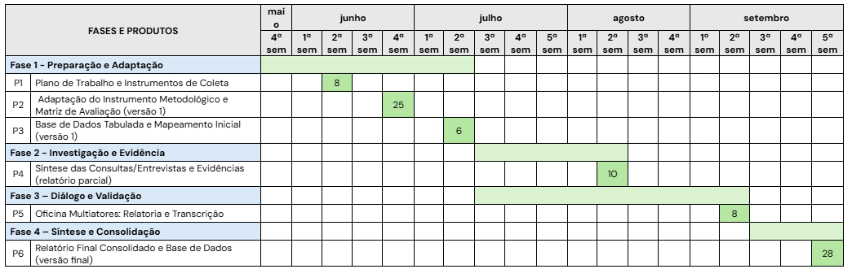
Cronograma de Produtos

Slide 10
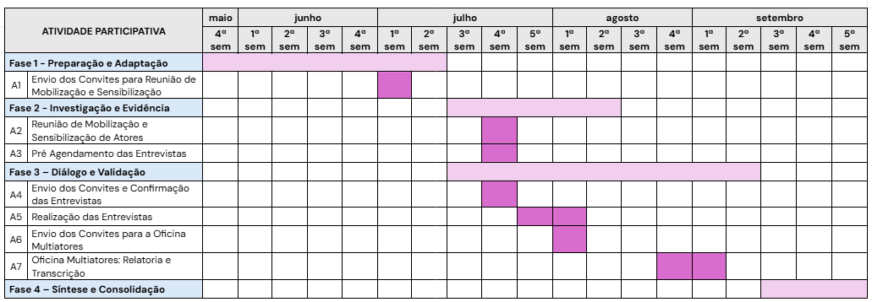
Cronograma de Eventos

Slide 11
Lista de Atores
● Instituto de Pesquisa e Planejamento Urbano de Maringá - IPPLAM
○ Equipe técnica de acompanhamento da consultoria.
● Prefeitura Municipal de Maringá
○ Secretaria de Obras Públicas - SEMOP;
■ Luiz Antonio Martins Filho - Engenheiro Civil;
○ Secretaria de Urbanismo e Habitação - SEURBH:
■ Matheus Barros - Secretário;
■ Pedro Henrique dos Santos - Diretor de Projetos Especiais;
■ Arthur Sato Gregório - Gerente de Projetos Especiais;
■ Marina Cappellazzo Miguel - Engenheira Civil;
■ Rafael de Bitencourt Cazaroli - Engenheiro Civil;
○ Procuradoria Geral - PROGE
■ Rodolfo Vassoler da Silva - Procurador municipal;
○ Secretaria de Infraestrutura - SEINFRA
■ Nicolas Braun - Engenheiro Civil;
○ Secretaria de Limpeza Urbana - SELURB;
■ Rubia Irma Sales - Diretora de Arborização;
○ Secretaria de Governo - SEGOV
■ Jean Marques - procurador municipal e Superintendente
● Instituto Ambiental de Maringá - IAM (autarquia municipal)
○ José Roberto Francisco Behrend - Diretor-Presidente;
○ Ricardo Massulo Albertin - Diretor de Licenciamento e Controle Ambiental;
○ Ariane Cezarotto Fiewski - Diretora de Projetos e Obras Ambientais;
○ Ana Paula de Sene- Gerente de Saneamento e Ambientais
■ Maurício Bonesso Sampaio - Engenheiro Floresta;
■ Marcos Juliano da Silva Cruz - Engenheiro Sanitarista;
■ Renato Farinacio - Engenheiro Agrônomo;
■ Natalia Carniatto - Bióloga.

Slide 12
Lista de Atores complementares
Instituição | Justificativa
Secretaria Municipal de Fazenda | Fundamental para avaliar orçamento, PPA, LDO, LOA, capacidade fiscal, endividamento, contrapartidas, fundos, operações de crédito e instrumentos de financiamento climático. Grande parte do eixo "Orçamento e Finanças" da CEPAL depende dessa secretaria.
Secretaria de Planejamento e Orçamento (caso exista estrutura separada da Fazenda) | Responsável pelo planejamento governamental, carteira de investimentos e integração entre planejamento e orçamento. Se essas funções estiverem no IPPLAM ou na Fazenda, pode ser dispensada.
Coordenadoria Municipal de Proteção e Defesa Civil | Essencial para responder às dimensões relacionadas à adaptação, riscos climáticos, eventos extremos, planos de contingência, vulnerabilidade e priorização territorial. É um dos principais atores da metodologia da CEPAL.
Secretaria de Mobilidade Urbana (SEMOB) | Importante para avaliar mitigação no transporte, PlanMob, transporte coletivo, mobilidade ativa, emissões e projetos financiáveis de mobilidade sustentável.
COMDEMA – Conselho Municipal de Defesa do Meio Ambiente | Complementa a avaliação da governança, participação social, funcionamento do FUNDEMA e mecanismos de deliberação.
Universidade Estadual de Maringá (UEM) | Parceira estratégica para validar estudos existentes sobre clima, drenagem, vulnerabilidade, biodiversidade, geoprocessamento e apoiar a identificação de dados científicos disponíveis.

Slide 13
Produtos
Produto | Nome
P1 | Produto 1 – Plano de Trabalho e Arranjo de Governança
P2 | Produto 2 – Ferramenta de Avaliação Adaptada ao Contexto de Maringá
P3 | Produto 3 – Mapeamento Institucional e Base de Evidências
P4 | Produto 4 – Avaliação das Condições Habilitantes e Diagnóstico Preliminar
P5 | Produto 5 – Processo Participativo e Validação Multiator
P6 | Produto 6 – Roadmap de Fortalecimento das Condições Habilitantes para Financiamento Climático Urbano

